Slide 1
SISTEMA DE GESTIÓN DE CALIDAD UTVM
Ixmiquilpan, Hgo. Junio de 2022

Slide 2
Sistema de gestión de la calidad
¿Qué es el Sistema de Gestión de Calidad?
Un conjunto de normas, procesos y procedimientos requeridos para la planificación y ejecución de los servicios educativos, educación continua y servicios tecnológicos

Slide 3
Sistema de gestión de la calidad
¿Qué es el Sistema de Gestión de Calidad?
Son actividades mediante las que la organización identifica sus objetivos y determina los procesos y recursos requeridos para lograr los resultados deseados.
El SGC gestiona los procesos que interactúan y los recursos que se requieren para proporcionar valor y lograr los resultados para las partes interesadas pertinentes.
EL SGC posibilita a la alta dirección optimizar el uso de los recursos considerando las consecuencias de sus decisiones a largo y corto plazo.
Un SGC proporciona los medios para identificar las acciones para abordar las consecuencias previstas y no previstas en la provisión de productos y servicios.

Slide 4
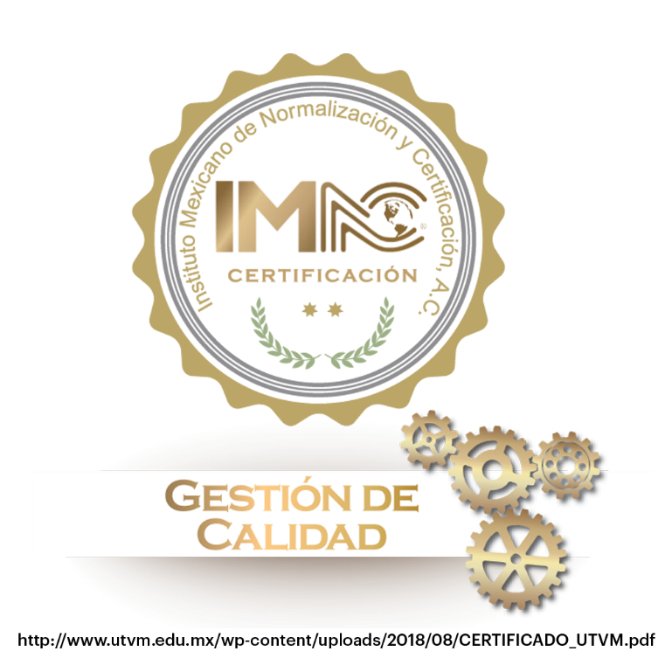
El Sistema de Gestión de Calidad en la UTVM
Contamos con certificación en la norma ISO 9001:2015
Por parte del Instituto Mexicano de Normalización y Certificación.

Slide 5
El Sistema de Gestión de Calidad en la UTVM
ALCANCE DEL SISTEMA DE GESTIÓN DE CALIDAD
Desarrollo y provisión de los servicios educativos para los programas de técnico superior universitario y licenciaturas/ingenierías en modalidad presencial; educación continua y servicios tecnológicos

Slide 6
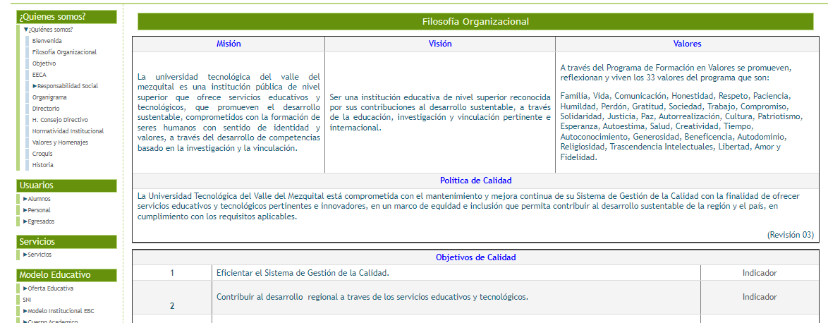
FILOSOFÍA ORGANIZACIONAL
Ubicación en la Intranet
RUTA: INTRANET/¿QUIENES SOMOS?/FILOSOFÍA ORGANIZACIONAL

Slide 7
FILOSOFÍA ORGANIZACIONAL

Slide 8
Sistema de gestión de la calidad

Slide 9
Sistema de gestión de la calidad

Slide 10
Sistema de gestión de la calidad

Slide 11
Sistema de gestión de la calidad

Slide 12
Sistema de gestión de la calidad
Enfoque al cliente
El enfoque principal de la gestión de la calidad es cumplir los requisitos del cliente y tratar de exceder las expectativas del cliente.

Slide 13
Enfoque a procesos
Procesos de Gestión de Calidad
Insumos:
Aspirantes al nivel medio superior y superior
Presupuesto.
Modelo educativo.
Normatividad
Proveedores:
Instituciones educativas públicas y privadas.
Gobierno Federal, Estatal y Municipal.
SEP
DGUTyP
Partes interesadas
Empleados
Padres de familia
Empleadores
Proveedores
Estudiantes
Liderazgo
Planeación
Mejora continua
RD
Revisión por la dirección
PL
Planeación y evaluación
AC
Acciones correctivas
GRS
Gestión de riesgos
SNC
Ctrl salidas no con formes
Salidas:
Profesionistas egresados de educación superior
Clientes / usuarios:
Comunidad Universitaria.
Sociedad.
Padres de familia.
Sector productivo
Gobierno Federal, Estatal y Municipal.
SEP
DGUTyP
ID
Ctrl. inf. documentada
AI
Auditorías Internas
Procesos estratégicos
Diseño de programas educativos
Proceso de enseñanza y aprendizaje
Vinculación y servicios tecnológicos
DIS
Diseño del conteni do temático
PAA
Prog. Y seg. actividades académicas
EAP
Eva. del apr. basado en comp.
PDI
Promo ción y difusión institucional
EC
Educación continua
SEG
Seguimiento de egresados
INV
Investi gación
CSE
Control y Seguimiento de estadías
MA
Movilidad académica
IE
Incubadora de empresas
ST
Servicios tecnológicos
Procesos de apoyo
Servicios complementarios
Gestión de recursos
Capacitación y desarrollo del personal
SE
Servicios escolares
SB
Servicios bibliotecarios
AIE
Apoyo integral al estud.
MTO
Mantto. a infra estructura y eq.
ADQ
Adquisiciones
FP
Formación, capacitación y actualiza ción del personal
BE
Asigna ción de becas
ACD
Activida des cultu rales y deportivas
SM
Servicio médico
Procesos de gestión de calidad
Procesos estratégicos
Procesos de apoyo
Subprocesos
Versión 01
Junio 2022

Slide 14
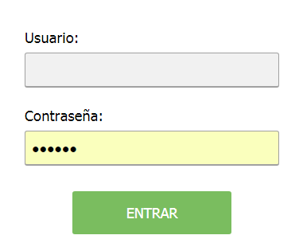
¿ Donde se puede visualizar el SGC?
http://siin.utvm.edu.mx/siin3/sgcutvm/
USUARIO DE RED Y CONTRASEÑA

Slide 15
¿ Donde se puede visualizar el SGC?

Slide 16
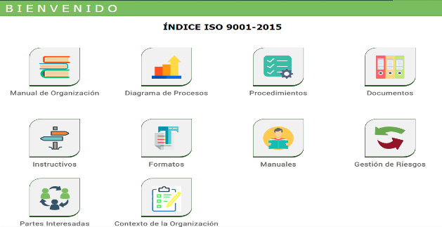
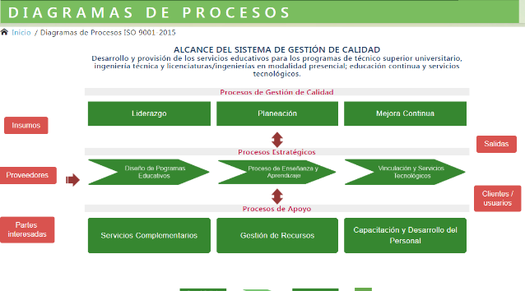
¿ QUÉ ES EL DIAGRAMA DE PROCESOS?
DIAGRAMA DE PROCESOS
Es dónde se localiza la interacción de los procesos del sistema de gestión de calidad
¿ EN QUÉ APARTADOS DEL SISTEMA INTERACTÚO?
MEJORA CONTINUA
DISEÑO DE PROGRAMAS EDUCATIVOS
PROCESO ENSEÑANZA APRENDIZAJE

Slide 17
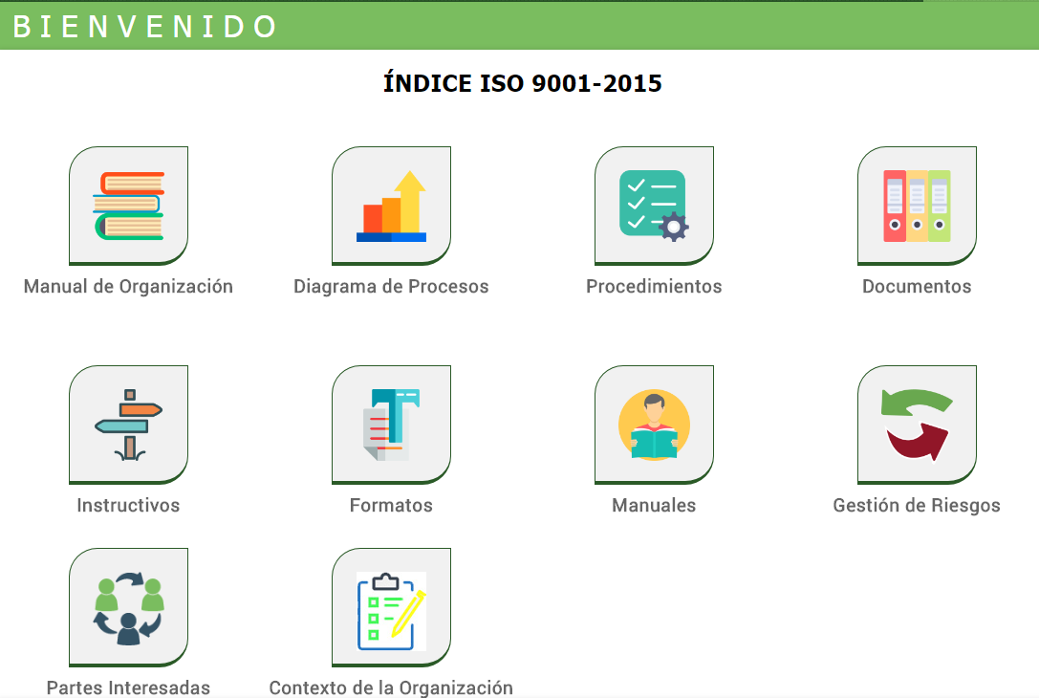
¿QUÉ PODEMOS CONSULTAR EN EL MANUAL DE CALIDAD?
2. MANUAL DE CALIDAD
Contexto de la organización
Requisitos de las partes interesadas
Política de calidad
Misión – Visión
Planificación y Objetivos de calidad
Alcance
2

Slide 18
¿QUÉ PODEMOS CONSULTAR EN GESTIÓN DE RIESGOS?
3.GESTIÓN DE RIESGOS
Se encuentran publicados los riesgos detectados en los procesos del SGC,
3
RUTA: INTRANET/SISTEMA DE GESTIÓN DE CALIDAD/ GESTIÓN DE RIESGOS
RIESGO: Efecto de la incertidumbre

Slide 19
¿QUÉ PODEMOS CONSULTAR GESTIÓN DE RIESGOS?
4. PARTES INTERESADAS
Se encuentran publicadas las partes interesadas procesos del SGC
4.
RUTA: INTRANET/SISTEMA DE GESTIÓN DE CALIDAD/ GESTIÓN DE RIESGOS
Partes Interesadas: son aquellos actores internos-externos que ponen en riesgo la sostenibilidad de institución si sus necesidades y expectativas no se cumplen.

Slide 20
¿ QUÉ ES EL CONTEXTO DE LA ORGANIZACIÓN?
5. CONTEXTO DE LA ORGANIZACIÓN
Determina los aspectos externos e internos que sean relevantes y que afecten la capacidad de lograr los resultado previstos.
(FODA)
5
RUTA: INTRANET/SISTEMA DE GESTIÓN DE CALIDAD/ CONTEXTO DE LA ORGANIZACIÓN

Slide 21
Atención de acciones correctivas
6. Acciones correctivas
Acción para eliminar la causa de una no conformidad y evitar que vuelva a ocurrir
6
RUTA: INTRANET/SISTEMA DE GESTIÓN DE CALIDAD/
Acciones correctivas

Slide 22
5.2 | ¿Con sus propias palabras explique la política de calidad?
5.2 | ¿Cómo le fue comunicada la política de calidad?
5.2 | ¿Cada cuando revisan la política de calidad?

Slide 23
Sistema de Gestión de Calidad
Ing. Mauro Vázquez Jahuey
Coordinador del SGC
Edificio D, Planta baja
E-mail. mvazquezj@utvm.edu.mx
Tel. 01 759 72 3 27 89 al 90 ext.9137

